Slide 1
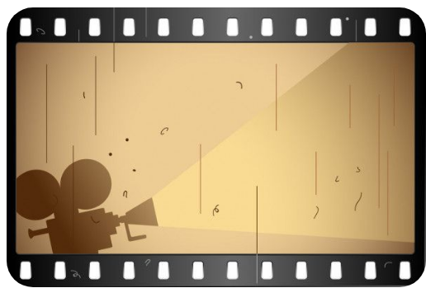
1º Festival do Minuto
Diretoria de Ensino - Região de Suzano
Novembro 2010
Para acessar os hiperlinks assista o PPT em modo de apresentação

Slide 2
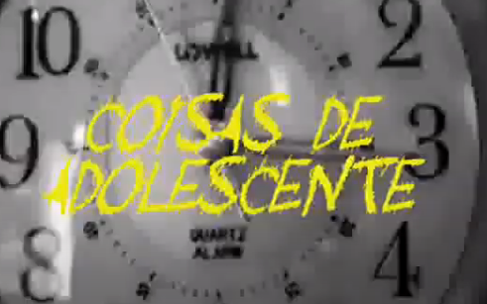
1º Festival do Minuto
Diretoria de Ensino - Região de Suzano
Novembro 2010
E.E. Batista Renzi
https://www.youtube.com/watch?v=dEjZ64M42ig

Slide 3
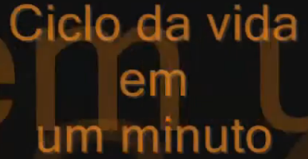
1º Festival do Minuto
Diretoria de Ensino - Região de Suzano
Novembro 2010
E.E. Carlos Molteni
https://www.youtube.com/watch?v=chqvgcyhS1k

Slide 4

1º Festival do Minuto
Diretoria de Ensino - Região de Suzano
Novembro 2010
E.E. Euclides Igesca e
E.E. Anderson da Silva Soares
https://www.youtube.com/watch?v=RsxyvDaX-WI

Slide 5
1º Festival do Minuto
Diretoria de Ensino - Região de Suzano
Novembro 2010
Portal Mágico
E.E. Gilberto de Carvalho
https://www.youtube.com/watch?v=Kax9TGrKDMQ

Slide 6
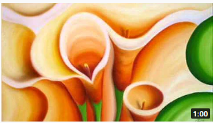
1º Festival do Minuto
Diretoria de Ensino - Região de Suzano
Novembro 2010
Mudança da Arte
com o Tempo
E.E. Miguel Badra V
https://www.youtube.com/watch?v=C53bNLNvlzc

Slide 7
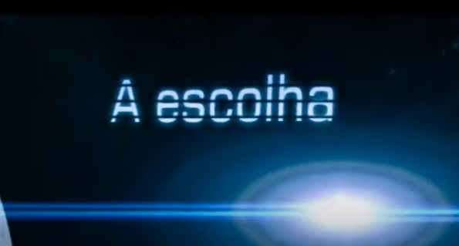
1º Festival do Minuto
Diretoria de Ensino - Região de Suzano
Novembro 2010
E.E. Carlindo Reis
https://www.youtube.com/watch?v=4h3-kZnA24g

Slide 8
1º Festival do Minuto
Diretoria de Ensino - Região de Suzano
Novembro 2010
Alguns Atos Surpreendem
E.E. Euclides Igesca e
E.E. Anderson da Silva Soares
https://www.youtube.com/watch?v=zvbfYAnbvOE

Slide 9
1º Festival do Minuto
Diretoria de Ensino - Região de Suzano
Novembro 2010
A evolução do homem
e das máquinas
E.E. Jacques Yves Cousteau
https://www.youtube.com/watch?v=SbgQxztwnGE

Slide 10
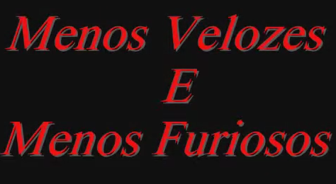
1º Festival do Minuto
Diretoria de Ensino - Região de Suzano
Novembro 2010
E.E. Roberto Bianchi
https://www.youtube.com/watch?v=OHk3voiu3dQ

Slide 11

1º Festival do Minuto
Diretoria de Ensino - Região de Suzano
Novembro 2010
E.E. José Camilo de Andrade
https://www.youtube.com/watch?v=gRdvyuvJ9XM

Slide 12

1º Festival do Minuto
Diretoria de Ensino - Região de Suzano
Novembro 2010
E.E. Carlos Molteni
https://www.youtube.com/watch?v=HNbsTUVG7wo

Slide 13

1º Festival do Minuto
Diretoria de Ensino - Região de Suzano
Novembro 2010
E.E. Yolanda Bassi
https://www.youtube.com/watch?v=Rvy-pyAGzts

Slide 14

1º Festival do Minuto
Diretoria de Ensino - Região de Suzano
Novembro 2010
E.E. Roberto Bianchi
https://www.youtube.com/watch?v=xdAnaJfOOP8

Slide 15
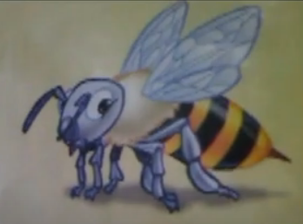
1º Festival do Minuto
Diretoria de Ensino - Região de Suzano
Novembro 2010
Alfabeto Maluco
E.E. Gilberto de Carvalho
https://www.youtube.com/watch?v=GBA9g3HY_O0&t=2s

Slide 16

1º Festival do Minuto
Diretoria de Ensino - Região de Suzano
Novembro 2010
E.E. Vila Correa II
Atual EE Zélia Gatai
https://www.youtube.com/watch?v=srsjwGDu5NE

Slide 17
1º Festival do Minuto
Diretoria de Ensino - Região de Suzano
Novembro 2010
Karatê Kid
EE Vila Correa II
Atual E.E. Zélia Gattai
https://www.youtube.com/watch?v=sJZRDV2aKS0

Slide 18
1º Festival do Minuto
Diretoria de Ensino - Região de Suzano
Novembro 2010
Dançando pyssay
EE. Helena Zerrener
https://www.youtube.com/watch?v=9qGLGQuSijU

Slide 19
1º Festival do Minuto
Diretoria de Ensino - Região de Suzano
Novembro 2010
Matemática Mágica
E.E. Gilberto de Carvalho
https://www.youtube.com/watch?v=5-87VsLiVJ4

Slide 20
1º Festival do Minuto
Diretoria de Ensino - Região de Suzano
Novembro 2010
Desenho Vivo
E.E. Yolanda Bassi
https://www.youtube.com/watch?v=vibvrgYflFA

Slide 21
1º Festival do Minuto
Diretoria de Ensino - Região de Suzano
Novembro 2010
Mentira tem
"nota" curta
E.E. Carlindo Reis
https://www.youtube.com/watch?v=dFLQTVVabP8

Slide 22
1º Festival do Minuto
Diretoria de Ensino - Região de Suzano
Foi um projeto da Diretoria de Ensino Região de Suzano inscrito
no Programa Cadprojetos, no ano de 2010, idealizado pela
PCNP –Arte Eliana Florindo e realizado em parceria dos
*PCOP de Tecnologia Carlos Alberto Silva e Wander Escudeiro.
* Antiga sigla dos PCNP

